Slide 1

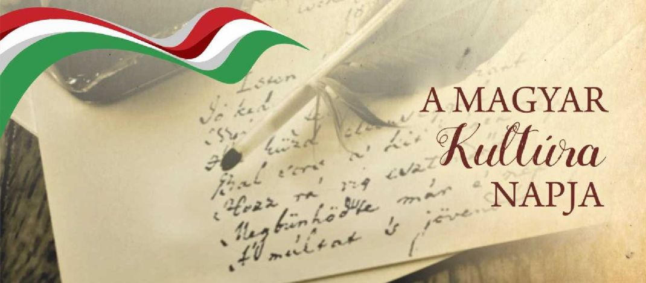
Koncz József Általános Iskola, Bőcs
2021. Január 22

Slide 2
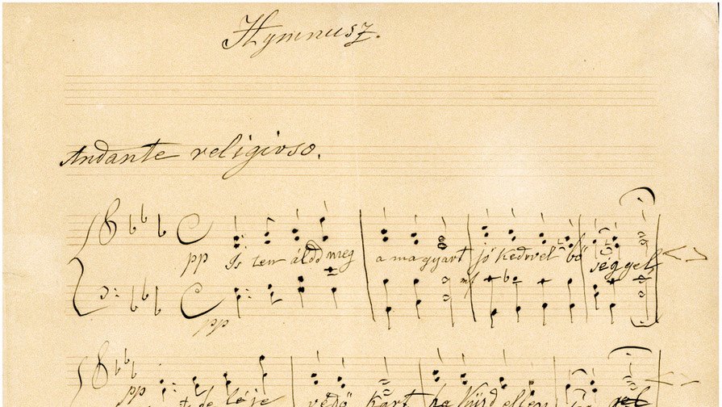
Van egy dal, amit előbb megtanulsz, még mielőtt a tartalmát megértenéd. Amíg kicsi vagy, csak hallgatod: a rádióban, a televízióban, amikor a győztes magyar sportolók tiszteletére felkúszik a rúd csúcsára a piros – fehér – zöld nemzeti lobogónk. Hallgatod az iskolai és városi ünnepségeken, ahol tiszteletadással és meghatottan éneklik együtt a résztvevők. Aztán egy idő után magad is megpróbálod énekelni, s egyre biztosabban dalolod a többiekkel. Mire az iskolában tanulsz róla, már ismered, szereted, hozzád tartozik - ez a dal: a magyar Himnusz

Slide 3
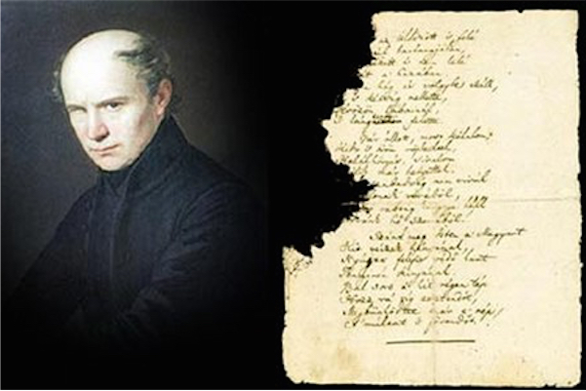
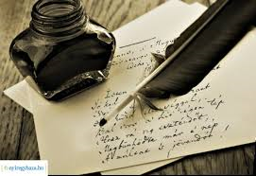
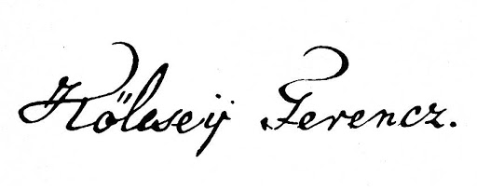
A Himnusz Kölcsey Ferenc költeménye. Olyan vers, amelyben a költő Magyarországot és az e hazát szerető, védelmező és érte meghalni is kész magyar népet dicséri. Versében felemlegeti történelmünk dicsőséges eseményeit és küzdelmeit, veszteségeit. A bevezető és a záró versszakokban pedig Istent hívja segítségül, hogy végre boldogságban, békében élhessen e földön a magyar. Minden népnek van nemzeti himnusza, de ilyen, Istenhez szóló, védelmet kérő nem akad.

Slide 4

Minden népnek van nemzeti himnusza, de ilyen, Istenhez szóló, védelmet kérő nem akad. Ezért is nevezzük Kölcsey Himnuszát a magyar nép imádságának. Ez az imádság örökre biztosította Kölcsey Ferenc halhatatlanságát, nevét a költő beírta minden magyar szívébe. Ahogy a Himnusz öröklődik nemzedékről nemzedékre, úgy öröklődik Kölcsey Ferenc neve és emlékezete. A Himnusz – nemzeti fohászunk, az egész magyarság eszméjét, érzelemvilágát átjáró óda, imádság

Slide 5

Kölcsey Ferenc 1823. január 22-én fejezte be a Himnusz szövegének megírását. Ennek emlékére 1989 óta január 22-én ünnepeljük a Magyar Kultúra Napját.

Slide 6
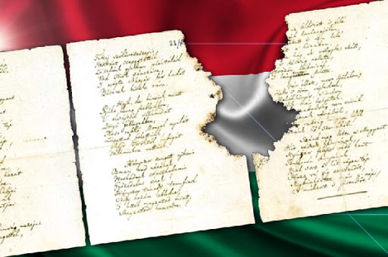
A magyar kultúra egyidős Magyarországgal. A magyar nép életét, gondolatvilágát, hovatartozását, helyét a világban kultúránk ismerete adja. Kultúránk mutatja, bizonyítja eredetünket, létünket. Ezen a napon különböző rendezvények emlékeztetnek minket évezredes hagyományainkra, gyökereinkre, múltunkra.

Slide 7
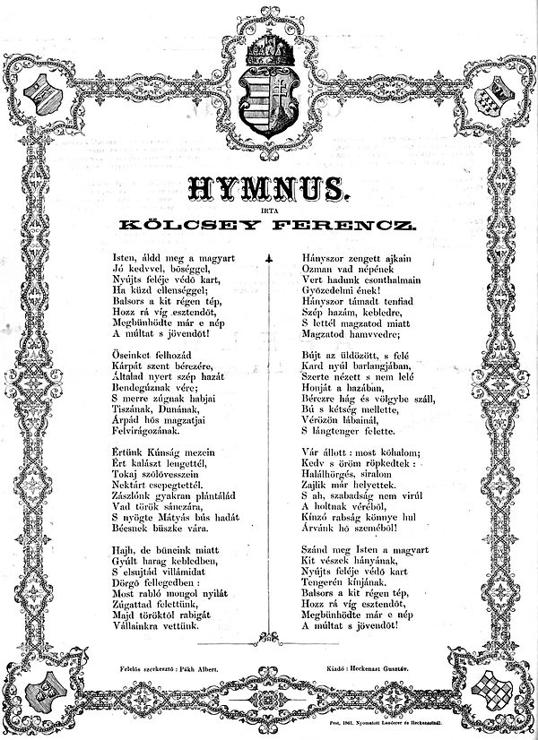
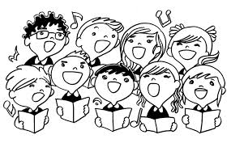
Legyetek ti is büszke, a népünk kultúráját szerető diákok, akik emelt fővel éneklik vagy szavalják nemzeti himnuszunkat!

